Slide 1
과목_학년학기_단원 | suh_p_0302_03
차시명 | 03 원의 성질을 알아볼까요
파일명 | suh_p_0302_03_0003
검토 | 담당
수학팀 | 김윤희
문서 HISTORY
번호 | 버전 | 문서 작성일 | 내용 비고 | 작성자 (내선번호) | 검토자
1 | V 1.0 | 2022.05.29 | 문서 발생 | 유청훈
2 | V 1.0 | 2022.06.20 | 1차 검토 |  | 김윤희
3 | V 2.0 | 2022.06.22 | 2차 검토 |  | 김예림
4 | V 3.0 | 2022.06.22 | 문서 수정 | 김윤희
5
6
7
8
9
10
11

Slide 2
학습 단계 | 자료명 |  | 프레임 수 | 교과서 정보 | 파일명 | 자료 형태
도입 | 애니 | [도입 애니메이션] 바퀴를 어떻게 연결해야 할까? | 1 | 수학 64쪽, 수학 익힘 48~49쪽 | suh_p_0302_03_0003_101_1.html | Html5(애니)
도입 | 생각 열기 | [생각 열기] 바퀴의 중심 찾기 | 1 | 수학 64쪽, 수학 익힘 48~49쪽 | suh_p_0302_03_0003_102_1.html | Html5
도입 | 학습 목표 | 이번 시간에 배울 내용 | 1 |  | suh_p_0302_03_0003_103_1.html | Html5
전개 | 다지기 1 | [다지기 1] 종이접기 활동으로 지름과 원의 중심 알기 | 1 | 수학 64쪽, 수학 익힘 48~49쪽 | suh_p_0302_03_0003_201_1.html | Html5
전개 | 다지기 2 | [다지기 2] 원 위의 두 점을 이은 선분 중에서 가장 긴 선분 찾아보기 | 1 | 수학 64쪽, 수학 익힘 48~49쪽 | suh_p_0302_03_0003_202_1.html | Html5
전개 | 다지기 3 | [다지기 3] 반지름과 지름의 관계 알기 | 1 | 수학 65쪽, 수학 익힘 48~49쪽 | suh_p_0302_03_0003_203_1.html | Html5
전개 | 키우기1 | [키우기 1] 원의 지름과 반지름 사이의 관계 알아보기 | 1 | 수학 65쪽, 수학 익힘 48~49쪽 | suh_p_0302_03_0003_204_1.html | Html5
전개 | 키우기2 | [키우기 2] 원의 성질 알아보기 | 1 | 수학 65쪽, 수학 익힘 48~49쪽 | suh_p_0302_03_0003_205_1.html | Html5
정리 | 핵심 정리 | 핵심 정리 | 1 |  | suh_p_0302_03_0003_301_1.html | Html5
정리 | 차시 예고 | 다음 시간에 배울 내용 | 1 |  | suh_p_0302_03_0003_302_1.html | Html5
평가 | 확인 문제 | 확인 문제 | 1 |  | suh_p_0302_03_0003_401_1.html | Html5
총 프레임 수 |  |  | 11

Slide 3
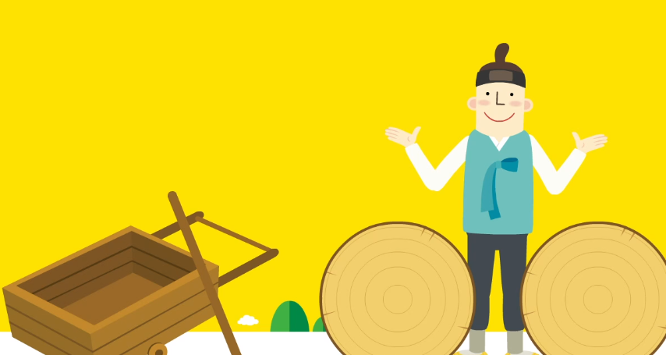

3-2
3. 원
suh_p_0302_03_0003_101_1
03 원의 성질을 알아볼까요
Θ Description & Function
[애니 DVD 개발물]
수학 3-2 지도서\app\resource\contents\lesson03\ops\lesson03\video
[애니 게이트 참고 화면]
바퀴를 어떻게
연결해야 할까?
애니 파일명 | mm_32_3_02_02_01_ani.mp4

Slide 4
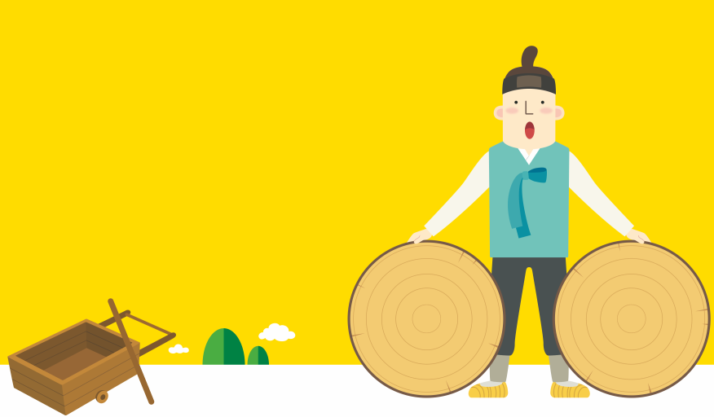



3-2
3. 원
suh_p_0302_03_0003_102_1
03 원의 성질을 알아볼까요
Θ Description & Function
다음 그림의 상황에 대하여 이야기해 봅시다.
탭 이벤트
확대 버튼 풀 팝업창 (다음 슬라이드)
답 칸 클릭하면 답 나타남. 정답 확인 버튼은 정답 가리기로 토글 됨.
#1
물음 1
물음 3
물음 1
물음 2
물음 2
바퀴의 모양은 어떤 모양입니까?
둥근 모양입니다.
원 모양입니다.
#2
#3
삽화 파일명 | SA32302.psd 수학 3-2_이미지원본\교과서\058075초등수학교과서3-2-3\Links

Slide 5

3-2
3. 원
suh_p_0302_03_0003_102_1
03 원의 성질을 알아볼까요
Θ Description & Function
<확대 버튼 클릭 시 나타나는 화면>
1. 텍스트 추가
뚝딱뚝딱 수레를 만들었어. 이제 2개의 바퀴를 연결하기만 하면 돼. 바퀴를 마음대로 연결했더니 수레가 비틀비틀! 어떻게 하면 수레가 잘 굴러갈까?
#1
삽화 파일명 | SA32302.psd 수학 3-2_이미지원본\교과서\058075초등수학교과서3-2-3\Links

Slide 6
3-2
3. 원
suh_p_0302_03_0003_102_1
03 원의 성질을 알아볼까요
Θ Description & Function
다음 그림의 상황에 대하여 이야기해 봅시다.
답 칸 클릭하면 답 나타남. 정답 확인 버튼은 정답 가리기로 토글 됨.
물음 1
물음 3
물음 1
물음 2
물음 2
두 개의 나무 바퀴를 연결하여 수레를 만들려면 바퀴의 어디를 연결해야 할까요?
바퀴의 가운데를 연결해야 합니다.
#1

Slide 7
3-2
3. 원
suh_p_0302_03_0003_102_1
03 원의 성질을 알아볼까요
Θ Description & Function
다음 그림의 상황에 대하여 이야기해 봅시다.
답 칸 클릭하면 답 나타남. 정답 확인 버튼은 정답 가리기로 토글 됨.
물음 1
물음 3
물음 1
물음 2
물음 2
바퀴의 가운데를 무엇이라고 할 수 있을까요?
원의 중심이라고 할 수 있습니다.
#1

Slide 8

3-2
3. 원
suh_p_0302_03_0003_103_1
03 원의 성질을 알아볼까요
Θ Description & Function
#1
[이번 시간에 배울 내용]
준비물 클릭 시 박스 나타남. 엑스 버튼으로 닫기.
1
이번 시간에는 무엇을 배울까요?
원의 성질을 이해할 수 있다.
원 모양 종이, 자
#2

Slide 9

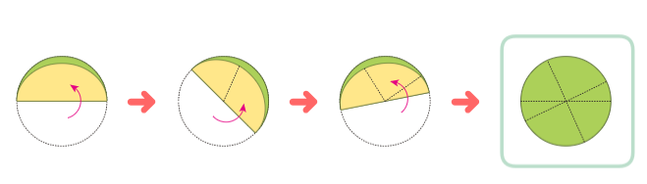





3-2
3. 원
suh_p_0302_03_0003_201_1
03 원의 성질을 알아볼까요
Θ Description & Function
원 모양의 종이가 똑같이 나누어지도록 세 번 접었다 펴 봅시다.
꾸러미 9 약물 추가
탭 이벤트
화살표를 누르면 그림이 하나씩 나옴. 화살표 깜박거림. 화살표 클릭시 순차적으로 나타나는 화면 참고.
정답 확인 클릭하면 맨 마지막 그림까지 한번에 나타남. 정답 확인 버튼은 정답 가리기로 토글 됨.
#2
#1
꾸러미 9
물음 1
물음 3
물음 1
물음 2
물음 2
#3
접었을 때 생기는 선분은 무엇일까요?
#4
삽화 파일명 | base_01.svg / answer_01.svg~answer_03.svg 수학 3-2 지도서\app\resource\contents\lesson03\ops\lesson03\images\mm_32_3_02_03_01

Slide 10

3-2
3. 원
suh_p_0302_03_0003_201_1
03 원의 성질을 알아볼까요
Θ Description & Function
원 모양의 종이가 똑같이 나누어지도록 세 번 접었다 펴 봅시다.
첫 진입화면부터 모든 그림이 보임.
답 칸 클릭하면 답 나타남. 정답 확인 버튼은 정답 가리기로 토글 됨.
꾸러미 9
물음 1
물음 3
물음 1
물음 2
물음 2
접었을 때 생기는 선분은 무엇일까요?
#1
지름입니다.
#2
삽화 파일명 | bg.svg 수학 3-2 지도서\app\resource\contents\lesson03\ops\lesson03\images\mm_32_3_02_03_01

Slide 11
3-2
3. 원
suh_p_0302_03_0003_201_1
03 원의 성질을 알아볼까요
Θ Description & Function
원 모양의 종이가 똑같이 나누어지도록 세 번 접었다 펴 봅시다.
첫 진입화면부터 모든 그림이 보임.
답 칸 클릭하면 답 나타남. 정답 확인 버튼은 정답 가리기로 토글 됨.
꾸러미 9
물음 1
물음 3
물음 1
물음 2
물음 2
접었을 때 생기는 선분들이 만나는 점은 무엇일까요?
#1
원의 중심입니다.
#2
삽화 파일명 | bg.svg 수학 3-2 지도서\app\resource\contents\lesson03\ops\lesson03\images\mm_32_3_02_03_01

Slide 12

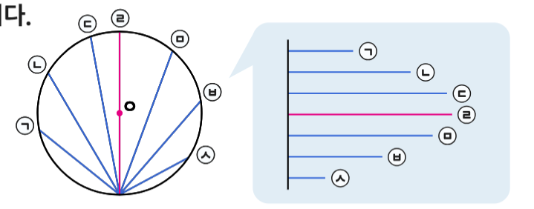

3-2
3. 원
suh_p_0302_03_0003_202_1
03 원의 성질을 알아볼까요
Θ Description & Function
원 위의 두 점을 이은 선분 중에서 가장 긴 선분은 무엇인지 찾아 봅시다.
탭 이벤트
손가락 버튼 깜박거림. 클릭하면 오른쪽에 선분의 길이가 나옴. 첫 진입화면 참고
답 칸 클릭하면 답 나타남. 정답 확인 버튼은 정답 가리기로 토글 됨.
#1
물음 1
물음 1
물음 2
물음 2
㉠~㉦의 선분 중 가장 긴 선분을 찾아보세요.
#2
㉣입니다.
#3
삽화 파일명 | base_01.svg / answer_01.svg (텍스트 지우고 새로 써 주세요.) 수학 3-2 지도서\app\resource\contents\lesson03\ops\lesson03\images\mm_32_3_02_04_01

Slide 13
3-2
3. 원
suh_p_0302_03_0003_202_1
03 원의 성질을 알아볼까요
Θ Description & Function
원 위의 두 점을 이은 선분 중에서 가장 긴 선분은 무엇인지 찾아 봅시다.
첫 진입화면부터 그림이 전부 보임. 손가락 버튼 없음.
답 칸 클릭하면 답 나타남. 정답 확인 버튼은 정답 가리기로 토글 됨.
물음 1
물음 1
물음 2
물음 2
길이가 가장 긴 선분의 특징을 말해 보세요.
#1
원의 중심인 점 ㅇ을 지납니다.
#2
삽화 파일명 | base_01.svg / answer_01.svg (텍스트 지우고 새로 써 주세요.) 수학 3-2 지도서\app\resource\contents\lesson03\ops\lesson03\images\mm_32_3_02_04_01

Slide 14
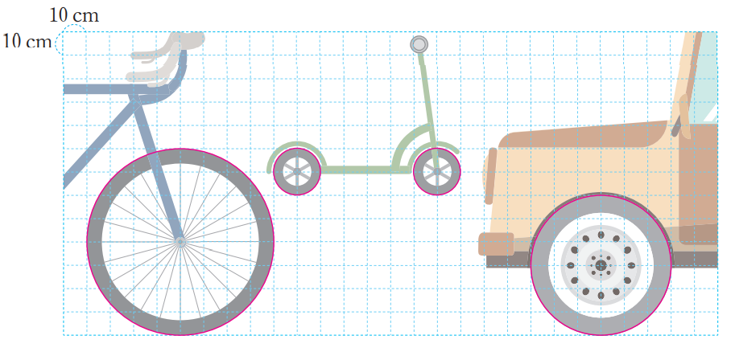

3-2
3. 원
suh_p_0302_03_0003_203_1
03 원의 성질을 알아볼까요
Θ Description & Function
바퀴들의 반지름과 지름을 알아봅시다.
탭 이벤트
답 칸 클릭하면 답 나타남. 정답 확인 버튼은 정답 가리기로 토글 됨.
확대 풀 팝업창 (다음 슬라이드)
#1
물음 1
물음 1
물음 2
물음 2
바퀴들의 반지름과 지름은 각각 몇 cm인지 써넣으세요.
10 cm
10 cm
#3
 | 킥보드 | 자전거 | 자동차
반지름(cm) | 10 | 40 | 30
지름(cm) | 20 | 80 | 60
#2
삽화 파일명 | img_01.png 수학 3-2 지도서\app\resource\contents\lesson03\ops\lesson03\images\mm_32_3_02_05_01

Slide 15
3-2
3. 원
suh_p_0302_03_0003_203_1
03 원의 성질을 알아볼까요
Θ Description & Function
<확대 버튼 클릭 시 나타나는 화면>
10 cm
10 cm
삽화 파일명 | img_01.png 수학 3-2 지도서\app\resource\contents\lesson03\ops\lesson03\images\mm_32_3_02_05_01

Slide 16

3-2
3. 원
suh_p_0302_03_0003_203_1
03 원의 성질을 알아볼까요
Θ Description & Function
바퀴들의 반지름과 지름을 알아봅시다.
답 칸 클릭하면 답 나타남. 정답 확인 버튼은 정답 가리기로 토글 됨.
물음 1
물음 1
물음 2
물음 2
원의 반지름과 지름은 어떤 관계가 있을까요?
10 cm
10 cm
한 원에서 지름은 반지름의 2배입니다.
한 원에서 반지름은 지름의 반입니다.
#1

Slide 17
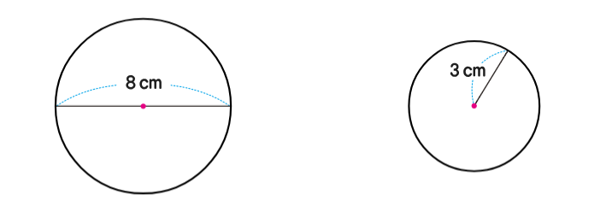
3-2
3. 원
suh_p_0302_03_0003_204_1
03 원의 성질을 알아볼까요
Θ Description & Function
원의 반지름과 지름을 구해 봅시다.
답 칸 클릭하면 답 나타남. 정답 확인 버튼은 정답 가리기로 토글 됨.
8 cm
3 cm
반지름
4
cm
지름
6
cm
#1
삽화 파일명 | bg.svg 수학 3-2 지도서\app\resource\contents\lesson03\ops\lesson03\images\mm_32_3_02_06_01

Slide 18
3-2
3. 원
suh_p_0302_03_0003_205_1
03 원의 성질을 알아볼까요
Θ Description & Function
원의 성질을 이야기해 봅시다.
답 칸 클릭하면 답 나타남. 정답 확인 버튼은 정답 가리기로 토글 됨.
지름은 원을 반으로 나눕니다.
지름은 원의 중심을 지납니다.
지름은 원 위의 두 점을 이은 선분 중 가장 깁니다.
한 원에서 지름은 반지름의 2배입니다.
#1

Slide 19
3-2
3. 원
suh_p_0302_03_0003_301_1
03 원의 성질을 알아볼까요
Θ Description & Function
핵심 정리
[ 원의 성질 알아보기]
지름은 원을 반으로 나눕니다.
지름은 을 지납니다.
원의 중심
지름은 원 위의 두 점을 이은 선분 중 가장 깁니다.
깁니다.
한 원에서 지름은 반지름의 2배 입니다.
2배

Slide 20


3-2
3. 원
suh_p_0302_03_0003_302_1
03 원의 성질을 알아볼까요
Θ Description & Function
#1
[다음 시간에 배울 내용]
준비물 클릭하면 박스 나타남. 엑스 버튼으로 닫기.
1
다음 시간에는 무엇을 배울까요?
원을 그려 볼까요
66~67쪽
50~51쪽
#2
컴퍼스, 자

Slide 21
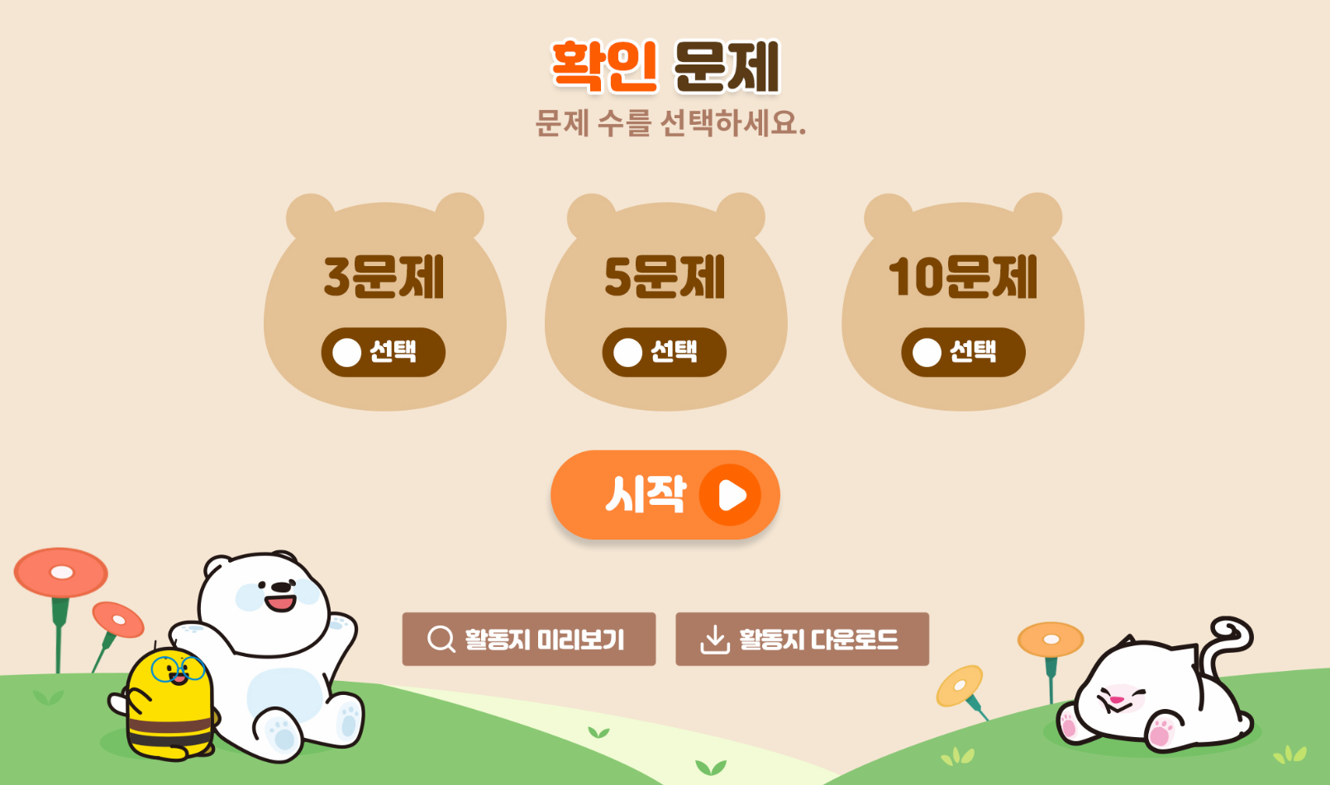
3-2
3. 원
suh_p_0302_03_0003_401_1
03 원의 성질을 알아볼까요
Θ Description & Function
#1
[확인 문제] 게이트
활동지 다운로드 버튼
3~4학년군_수학(박)3-2_확인문제_3_03차시.hwp
3. 활동지 다운로드 버튼은 게이트 화면에만 있음
#2~3

Slide 22

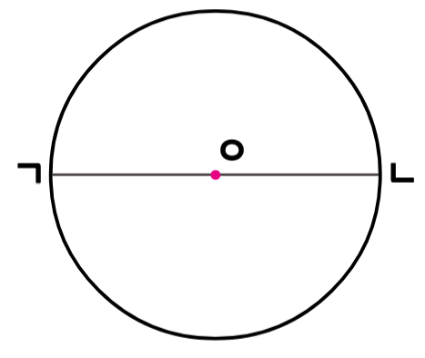
3-2
3. 원
suh_p_0302_03_0003_401_1
03 원의 성질을 알아볼까요
Θ Description & Function
문제 1
문제 2
문제 3
문제 4
문제 5
문제 6
문제 7
문제 8
문제 9
문제 10
답 칸 클릭하면 답 나타남. 정답 확인 버튼은 정답 가리기로 토글 됨.
안에 알맞은 수를 써넣으시오.
원 위의 두 점을 이은 선분이 원의 중심을 지날 때, 이 선분 ㄱㄴ을 원의
(이)라고 합니다.
ㅇ
지름
ㄱ
ㄴ
지름
원의 은/는 원을 지나는 선분 중 가장 깁니다.
#1
삽화 파일명 | bg.svg (텍스트 지우고 새로 써 주세요.) 수학 3-2 지도서\app\resource\contents\lesson03\ops\lesson03\images\mm_32_3_02_08_02

Slide 23
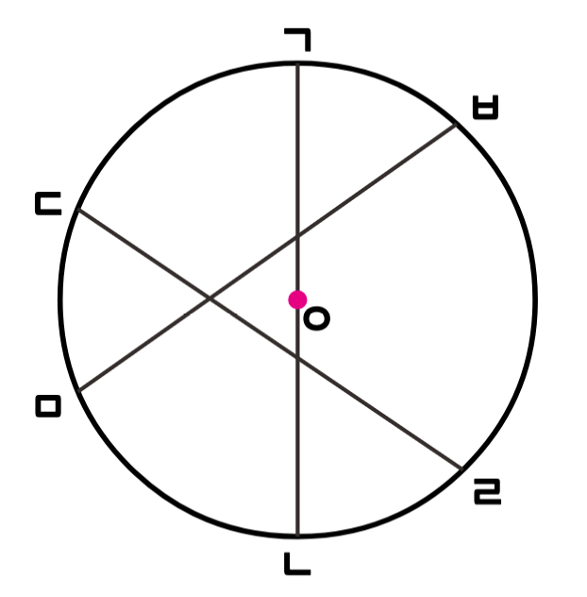

3-2
3. 원
suh_p_0302_03_0003_401_1
03 원의 성질을 알아볼까요
Θ Description & Function
문제 1
문제 2
문제 3
문제 4
문제 5
문제 6
문제 7
문제 8
문제 9
문제 10
답 칸 클릭하면 답 나타남. 정답 확인 버튼은 정답 가리기로 토글 됨.
풀이 확인 팝업창 (다음 슬라이드)
그림을 보고 물음에 답하시오.
ㄱ
ㅂ
ㄷ
ㅇ
ㅁ
ㄹ
ㄴ
길이가 가장 긴 선분을 찾아보시오.
선분 ㄱㄴ (또는 선분 ㄴㄱ)
#2
#1
삽화 파일명 | img_01.svg (텍스트 지우고 새로 써 주세요.) 수학 3-2 지도서\app\resource\contents\lesson03\ops\lesson03\images\mm_32_3_02_08_03

Slide 24
3-2
3. 원
suh_p_0302_03_0003_401_1
03 원의 성질을 알아볼까요
Θ Description & Function
문제 1
문제 2
문제 3
문제 4
문제 5
문제 6
문제 7
문제 8
문제 9
문제 10
<풀이 확인 클릭 시 나타나는 화면>
그림을 보고 물음에 답하시오.
ㄱ
ㅂ
ㄷ
ㅇ
ㅁ
ㄹ
풀이
ㄴ
길이가 가장 긴 선분을 찾아보세요.
길이가 가장 긴 선분은 원의 중심을 지나는 선분 ㄱㄴ입니다.
선분 ㄱㄴ (또는 선분 ㄴㄱ)

Slide 25
3-2
3. 원
suh_p_0302_03_0003_401_1
03 원의 성질을 알아볼까요
Θ Description & Function
문제 1
문제 2
문제 3
문제 4
문제 5
문제 6
문제 7
문제 8
문제 9
문제 10
답 칸 클릭하면 답 나타남. 정답 확인 버튼은 정답 가리기로 토글 됨.
풀이 확인 팝업창 (다음 슬라이드)
그림을 보고 물음에 답하시오.
ㄱ
ㅂ
ㄷ
ㅇ
ㅁ
ㄹ
ㄴ
원의 지름을 나타내는 선분을 찾아보시오.
선분 ㄱㄴ (또는 선분 ㄴㄱ)
#2
#1
삽화 파일명 | img_01.svg (텍스트 지우고 새로 써 주세요.) 수학 3-2 지도서\app\resource\contents\lesson03\ops\lesson03\images\mm_32_3_02_08_03

Slide 26
3-2
3. 원
suh_p_0302_03_0003_401_1
03 원의 성질을 알아볼까요
Θ Description & Function
문제 1
문제 2
문제 3
문제 4
문제 5
문제 6
문제 7
문제 8
문제 9
문제 10
<풀이 확인 클릭 시 나타나는 화면>
그림을 보고 물음에 답하시오.
ㄱ
ㅂ
ㄷ
ㅇ
ㅁ
ㄹ
풀이
ㄴ
원의 지름을 나타내는 선분을 찾아보세요.
원의 지름은 선분 ㄱㄴ입니다.
선분 ㄱㄴ (또는 선분 ㄴㄱ)

Slide 27
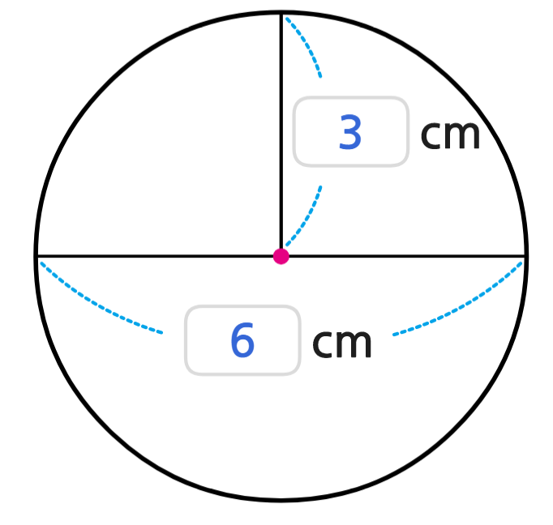
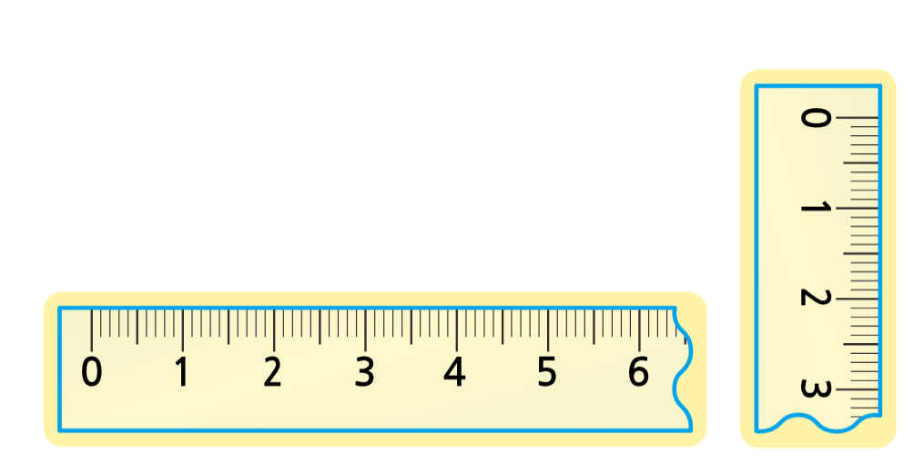
3-2
3. 원
suh_p_0302_03_0003_401_1
03 원의 성질을 알아볼까요
Θ Description & Function
문제 1
문제 2
문제 3
문제 4
문제 5
문제 6
문제 7
문제 8
문제 9
문제 10
답 칸 클릭하면 답 나타남. 정답 확인 버튼은 정답 가리기로 토글 됨.
자를 마우스를 이용해서 직접 움직일 수 있음. [관련 DVD 기능] 수학 3-2 지도서\app\resource\contents\lesson03\ops\lesson03\mm_32_3_02_08_02.html
자를 가져갔을 때 각각의 길이가 자의 길이 6 cm, 3 cm와 맞도록 그림 크기를 조절해주세요.
풀이 확인 팝업창 (다음 슬라이드)
선분의 길이를 재어 안에 알맞은 수를 써넣으시오.
#3
3
cm
6
cm
#2
#4
#1
삽화 파일명 | bg.svg (텍스트 지우고 새로 써 주세요.) 수학 3-2 지도서\app\resource\contents\lesson03\ops\lesson03\images\mm_32_3_02_08_02

Slide 28
3-2
3. 원
suh_p_0302_03_0003_401_1
03 원의 성질을 알아볼까요
Θ Description & Function
문제 1
문제 2
문제 3
문제 4
문제 5
문제 6
문제 7
문제 8
문제 9
문제 10
<풀이 확인 클릭 시 나타나는 화면>
선분의 길이를 재어 안에 알맞은 수를 써넣으시오.
3
cm
풀이
6
cm
자를 이용하여 선분의 길이를 재어봅니다.

Slide 29
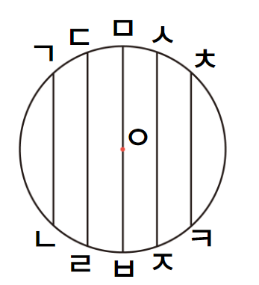
3-2
3. 원
suh_p_0302_03_0003_401_1
03 원의 성질을 알아볼까요
Θ Description & Function
문제 1
문제 2
문제 3
문제 4
문제 5
문제 6
문제 7
문제 8
문제 9
문제 10
풀이 확인 팝업창 (다음 슬라이드)
답 칸 클릭하면 답 나타남. 정답 확인 버튼은 정답 가리기로 토글 됨.
그림을 보고 물음에 답하시오.
길이가 가장 긴 선분을 찾아보시오.
선분 ㅁㅂ (또는 선분 ㅂㅁ)
원의 지름을 나타내는 선분을 찾아보시오.
선분 ㅁㅂ (또는 선분 ㅂㅁ)
#1
#2
삽화 파일명 | https://cdata2.tsherpa.co.kr/tsherpa/MultiMedia/Flash/2020/curri/MM_32_04/suh_0302_03_0004/images/suh_0302_03_0004_401_1/suh_0302_03_0004_401_1_2.png

Slide 30
3-2
3. 원
suh_p_0302_03_0003_401_1
03 원의 성질을 알아볼까요
Θ Description & Function
문제 1
문제 2
문제 3
문제 4
문제 5
문제 6
문제 7
문제 8
문제 9
문제 10
<풀이 확인 클릭 시 나타나는 화면>
그림을 보고 물음에 답하시오.
풀이
길이가 가장 긴 선분은 원의 중심을 지나는 선분 ㅁㅂ입니다.
원의 지름을 나타내는 선분은 선분 ㅁㅂ입니다.
선분 ㅁㅂ
(1) 길이가 가장 긴 선분은 어느 것인지 구하시오.
선분 ㅁㅂ
(2) 길이가 가장 긴 선분은 어느 것인지 구하시오.

Slide 31
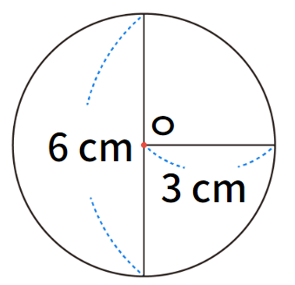
3-2
3. 원
suh_p_0302_03_0003_401_1
03 원의 성질을 알아볼까요
Θ Description & Function
문제 1
문제 2
문제 3
문제 4
문제 5
문제 6
문제 7
문제 8
문제 9
문제 10
답 칸 클릭하면 답 나타남. 정답 확인 버튼은 정답 가리기로 토글 됨.
풀이 확인 팝업창 (다음 슬라이드)
그림을 보고 물음에 답하시오.
6 cm
3 cm
6
cm
원의 지름은 몇 cm인지 구하시오.
3
cm
원의 반지름은 몇 cm인지 구하시오.
2
배
지름은 반지름의 몇 배인지 구하시오.
#2
#1
삽화 파일명 | https://cdata2.tsherpa.co.kr/tsherpa/MultiMedia/Flash/2020/curri/MM_32_04/suh_0302_03_0004/images/suh_0302_03_0004_401_1/suh_0302_03_0004_401_1_3.png

Slide 32
3-2
3. 원
suh_p_0302_03_0003_401_1
03 원의 성질을 알아볼까요
Θ Description & Function
문제 1
문제 2
문제 3
문제 4
문제 5
문제 6
문제 7
문제 8
문제 9
문제 10
<풀이 확인 클릭 시 나타나는 화면>
그림을 보고 물음에 답하시오.
6 cm
3 cm
풀이
6
cm
(1) 원의 지름은 몇 cm인지 구하시오.
지름은 6 cm이고, 반지름은 3 cm이므로 원의 지름은 반지름의 2배입니다.
3
cm
(2) 원의 반지름은 몇 cm인지 구하시오.
2
배
지름은 반지름의 몇 배인지 구하시오.

Slide 33

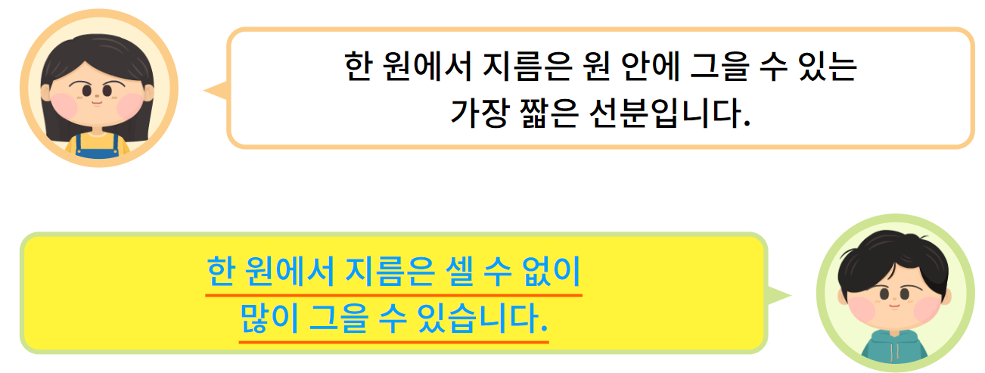


3-2
3. 원
suh_p_0302_03_0003_401_1
03 원의 성질을 알아볼까요
Θ Description & Function
문제 1
문제 2
문제 3
문제 4
문제 5
문제 6
문제 7
문제 8
문제 9
문제 10
답 칸 클릭하면 노란색으로 답이 표시됨. 정답 확인 버튼은 정답 가리기로 토글 됨.
풀이 확인 팝업창 (다음 슬라이드)
바르게 말한 친구는 누구인지 구하시오.
한 원에서 지름은 원 안에 그을 수 있는
가장 짧은 선분입니다.
한 원에서 지름은 셀 수 없이
많이 그을 수 있습니다.
#2
#1

Slide 34
3-2
3. 원
suh_p_0302_03_0003_401_1
03 원의 성질을 알아볼까요
Θ Description & Function
문제 1
문제 2
문제 3
문제 4
문제 5
문제 6
문제 7
문제 8
문제 9
문제 10
<풀이 확인 클릭 시 나타나는 화면>
바르게 말한 친구는 누구인지 구하시오.
한 원에서 지름은 원 안에 그을 수 있는
가장 짧은 선분입니다.
풀이
한 원에서 지름은 셀 수 없이
많이 그을 수 있습니다.
지름은 원 안에 그을 수 있는 가장 긴 선분입니다.

Slide 35
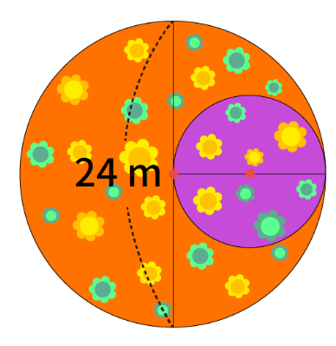
3-2
3. 원
suh_p_0302_03_0003_401_1
03 원의 성질을 알아볼까요
Θ Description & Function
문제 1
문제 2
문제 3
문제 4
문제 5
문제 6
문제 7
문제 8
문제 9
문제 10
답 칸 클릭하면 답 나타남. 정답 확인 버튼은 정답 가리기로 토글 됨.
풀이 확인 팝업창 (다음 슬라이드)
꽃 박람회에 원 모양의 화단이 있습니다. 큰 원 모양 화단의 지름이 24 m일 때, 작은 원 모양 화단의 반지름을 구하시오.
6
m
#2
#1
삽화 파일명 | https://cdata2.tsherpa.co.kr/tsherpa/MultiMedia/Flash/2020/curri/MM_32_04/suh_0302_03_0004/images/suh_0302_03_0004_401_1/suh_0302_03_0004_401_1_1.png

Slide 36
3-2
3. 원
suh_p_0302_03_0003_401_1
03 원의 성질을 알아볼까요
Θ Description & Function
문제 1
문제 2
문제 3
문제 4
문제 5
문제 6
문제 7
문제 8
문제 9
문제 10
<풀이 확인 클릭 시 나타나는 화면>
꽃 박람회에 원 모양의 화단이 있습니다. 큰 원 모양 화단의 지름이 24 m일 때, 작은 원 모양 화단의 반지름을 구하시오.
풀이
큰 원의 지름은 24 m이므로 큰 원의 반지름은 12 m입니다.
큰 원의 반지름 길이와 작은 원의 지름의 길이가 같으므로 작은 원의 지름은 12 m이고, 작은 원의 반지름은 6 m입니다.
6
m

Slide 37




3-2
3. 원
suh_p_0302_03_0003_401_1
03 원의 성질을 알아볼까요
Θ Description & Function
문제 1
문제 2
문제 3
문제 4
문제 5
문제 6
문제 7
문제 8
문제 9
문제 10
답 칸 클릭하면 답 나타남. 정답 확인 버튼은 정답 가리기로 토글 됨.
풀이 확인 팝업창 (다음 슬라이드)
큰 원부터 순서대로 기호를 써 보시오.
반지름이 3 cm인 원
지름이 4 cm인 원
반지름이 5 cm인 원
지름이 8 cm인 원
#2
#1

Slide 38

3-2
3. 원
suh_p_0302_03_0003_401_1
03 원의 성질을 알아볼까요
Θ Description & Function
문제 1
문제 2
문제 3
문제 4
문제 5
문제 6
문제 7
문제 8
문제 9
문제 10
<풀이 확인 클릭 시 나타나는 화면>
큰 원부터 순서대로 기호를 써 보시오.
반지름이 3 cm인 원
지름이 4 cm인 원
반지름이 5 cm인 원
지름이 8 cm인 원
풀이
지름의 길이가 길수록 큰 원입니다.
지름의 길이는 6 cm입니다.
지름의 길이는 10 cm입니다.
따라서 큰 원부터 순서대로 기호를 쓰면 입니다.

Slide 39
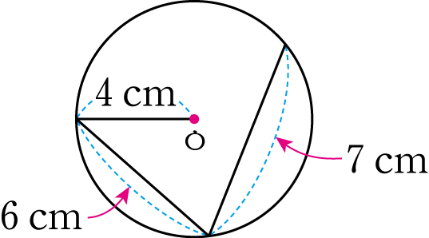
3-2
3. 원
suh_p_0302_03_0003_401_1
03 원의 성질을 알아볼까요
Θ Description & Function
문제 1
문제 2
문제 3
문제 4
문제 5
문제 6
문제 7
문제 8
문제 9
문제 10
답 칸 클릭하면 답 나타남. 정답 확인 버튼은 정답 가리기로 토글 됨.
풀이 확인 팝업창 (다음 슬라이드)
주어진 원의 지름을 구해 보시오.
4 cm
7 cm
6 cm
8
cm
#2
#1
삽화 파일명 | 매CC32308.jpg (텍스트 지우고 새로 써 주세요.) 3-2\학습지 삽화\3-2-3\전자3-2-3(매일)

Slide 40
3-2
3. 원
suh_p_0302_03_0003_401_1
03 원의 성질을 알아볼까요
Θ Description & Function
문제 1
문제 2
문제 3
문제 4
문제 5
문제 6
문제 7
문제 8
문제 9
문제 10
<풀이 확인 클릭 시 나타나는 화면>
주어진 원의 지름을 구해 보시오.
4 cm
풀이
7 cm
6 cm
원의 반지름의 길이는 4 cm입니다.
원의 지름은 반지름의 2배이므로 원의 지름의 길이는 8 cm입니다.
8
cm

Slide 41

3-2
3. 원
suh_p_0302_03_0003_401_1
03 원의 성질을 알아볼까요
Θ Description & Function
문제 1
문제 2
문제 3
문제 4
문제 5
문제 6
문제 7
문제 8
문제 9
문제 10
[칭찬하기 클릭 시 화면]
1. 칭찬하기 버튼 클릭 시 나타나는 텍스트는 아래 3가지 랜덤으로 반영(3가지 중 1개 랜덤)
→노력해줘서 고마워!
→정말 대단해!
→네가 참 자랑스러워!
#1

